Slide 1
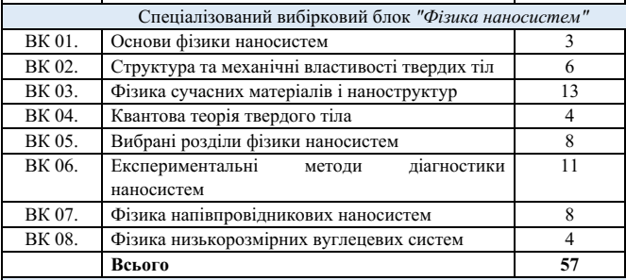
ОК07 Диференційні рівняння
ОК13 Лінійна алгебра та аналіт. геометрія
ОК15 Математична фізика
ОК14 Математичний аналіз
ОК21 Основи векторного та тензорного аналізу
ОК28 Теорія ймовірності
ОК22 Основи математичного аналізу
ОК09 Застосування ML у фізиці
ОК09 Застосування сучасних інформ. технологій у фізиці
ОК29 Теорія функцій комплексної змінної
ОК02. Базова військова підготовка
ОК25 Програмування
ОК03. Безпека життєдіяльності
Спеціалізовані вибіркові блоки
Загальна фізика (ОК08, ОК17, ОК18, ОК20, ОК31, ОК32)
ОК30. Українська та зарубіжна культура
ОК09 Методи програмування при вирішенні фіз. задач
ОК27 Теоретична фізика
ОК33. Філософія
ОК06 Вступ до фізики
ОК01 Астрономія
ОК24 Комп’ютерні математичні обчислення у фізиці
ОК05. Вступ до університетських студій
ОК19 Навчальна практика за фахом
ОК12 Кваліфікаційна робота
ОК11. Іноземна мова
Перелік 2
бакалавр фізики та астрономії
ОК26. Соціально-політичні студії
Комплексний іспит з фізики
ОК04. Вибрані розділи трудового права
ОК23 Основи фіз. експерименту та обробки даних

Slide 2
ОК26 Диференційні рівняння та чисельні методи
ОК04 Математичний аналіз
ОК06 Методи математичної фізики
ОК05 Лінійна алгебра та аналіт. геометрія
ОК24 Теорія функцій комплексної змінної
Комплексний іспит з фізики
ОК25 Квантова теорія твердого тіла
Перелік 6
Загальна фізика ОК01, ОК03, ОК07, ОК08, ОК13, ОК13, ОК21, ОК22, ОК27, ОК29
ОК19 Основи фізики сучасних матеріалів
Перелік 5
бакалавр фізики та астрономії
Перелік 2
Теоретична фізика OK09,OK10,OK14,OK15
ОК31 Фізика напівпровідникових матеріалів
Перелік 1
Перелік 3
ОК23 Електронна структура та властивості твердих тіл
Перелік 4
ОК18 Кваліфікаційна робота бакалавра
Перелік 7
ОК17 Навчальна практика за фахом
ОК06. Українська та зарубіжна культура
ОК32. Безпека життєдіяльності
ОК28. Іноземна мова
ОК20. Вибрані розділи трудового права
ОК11. Соціально-політичні студії
ВК01¹. Базова загальна військова підготовка / ВК02
ОК02. Вступ до університетських студій
ОК30. Філософія

Slide 4
нано

